Slide 1
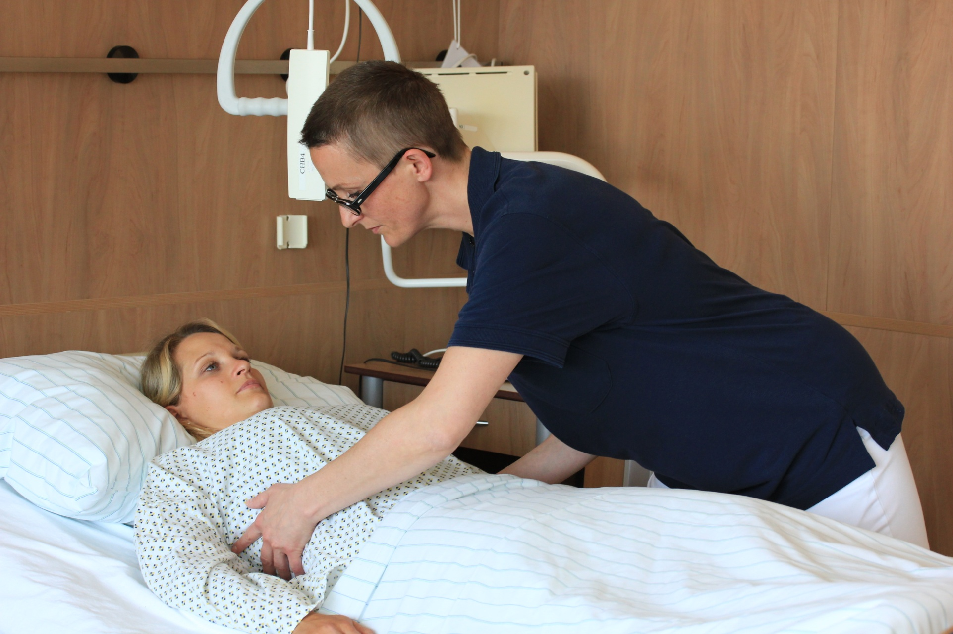
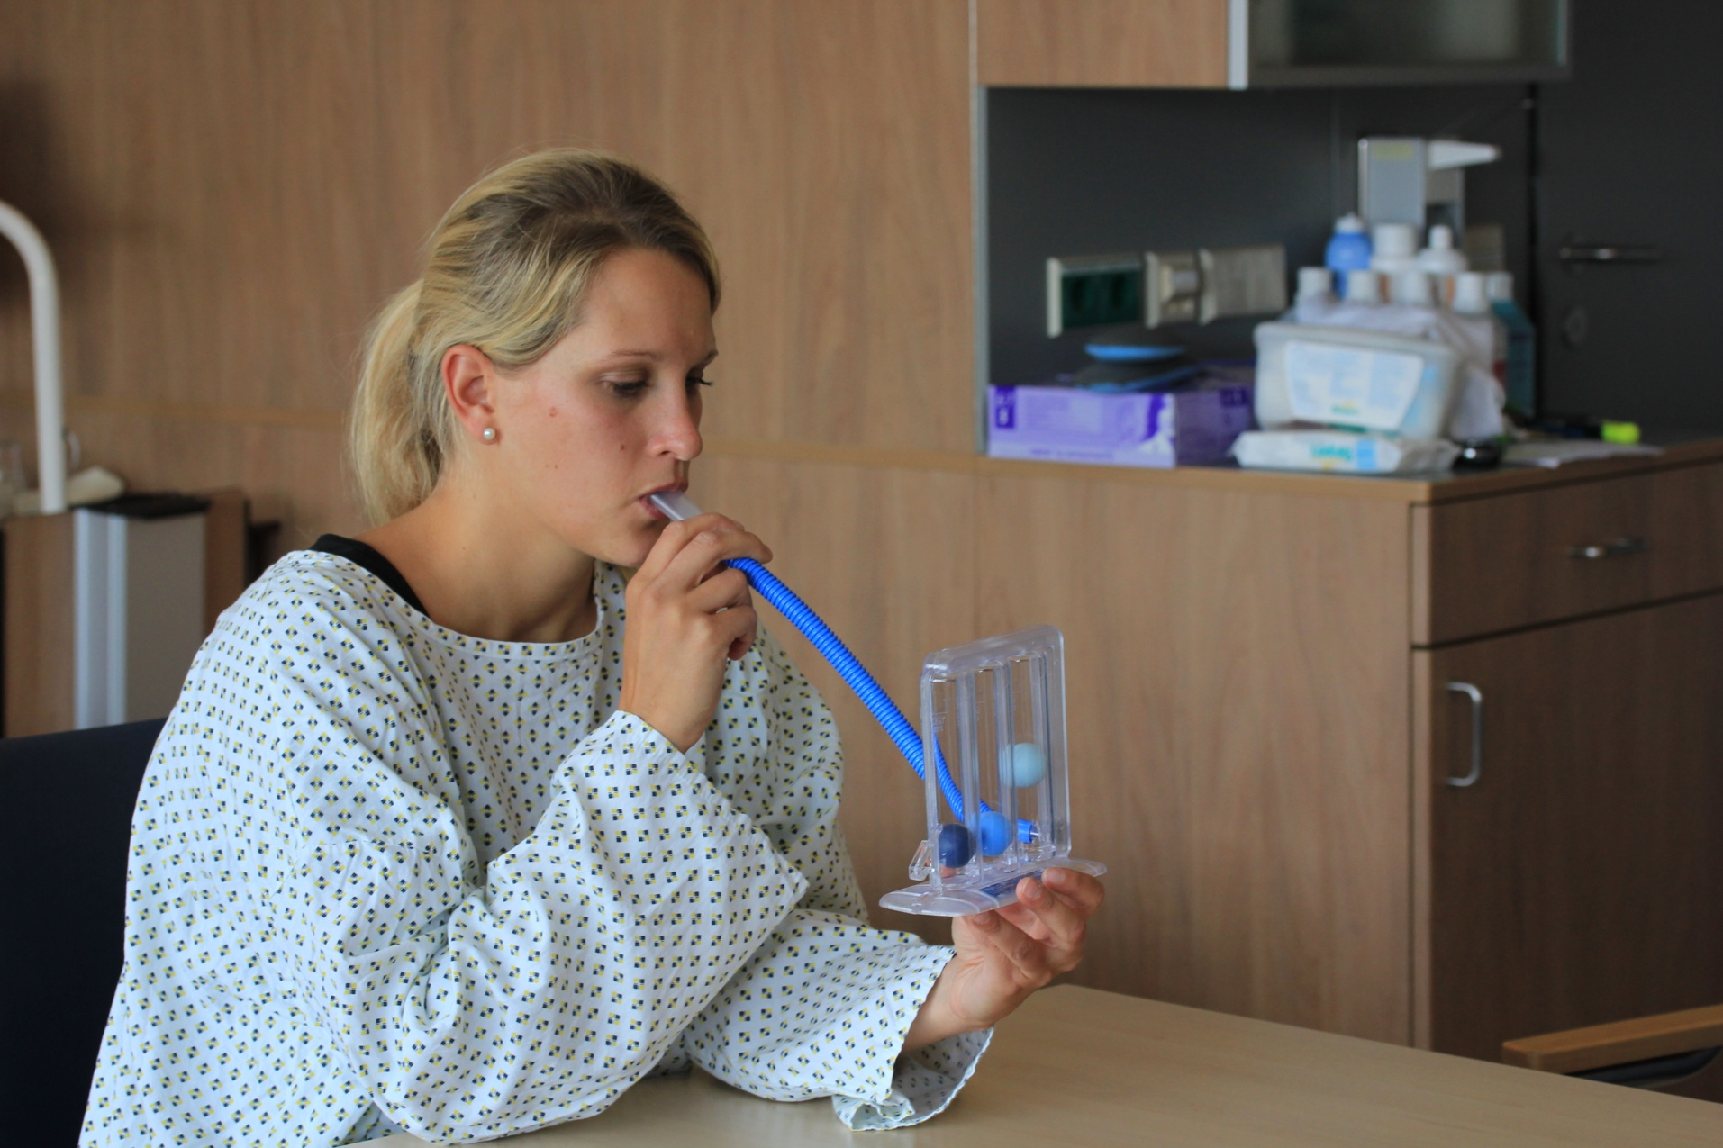
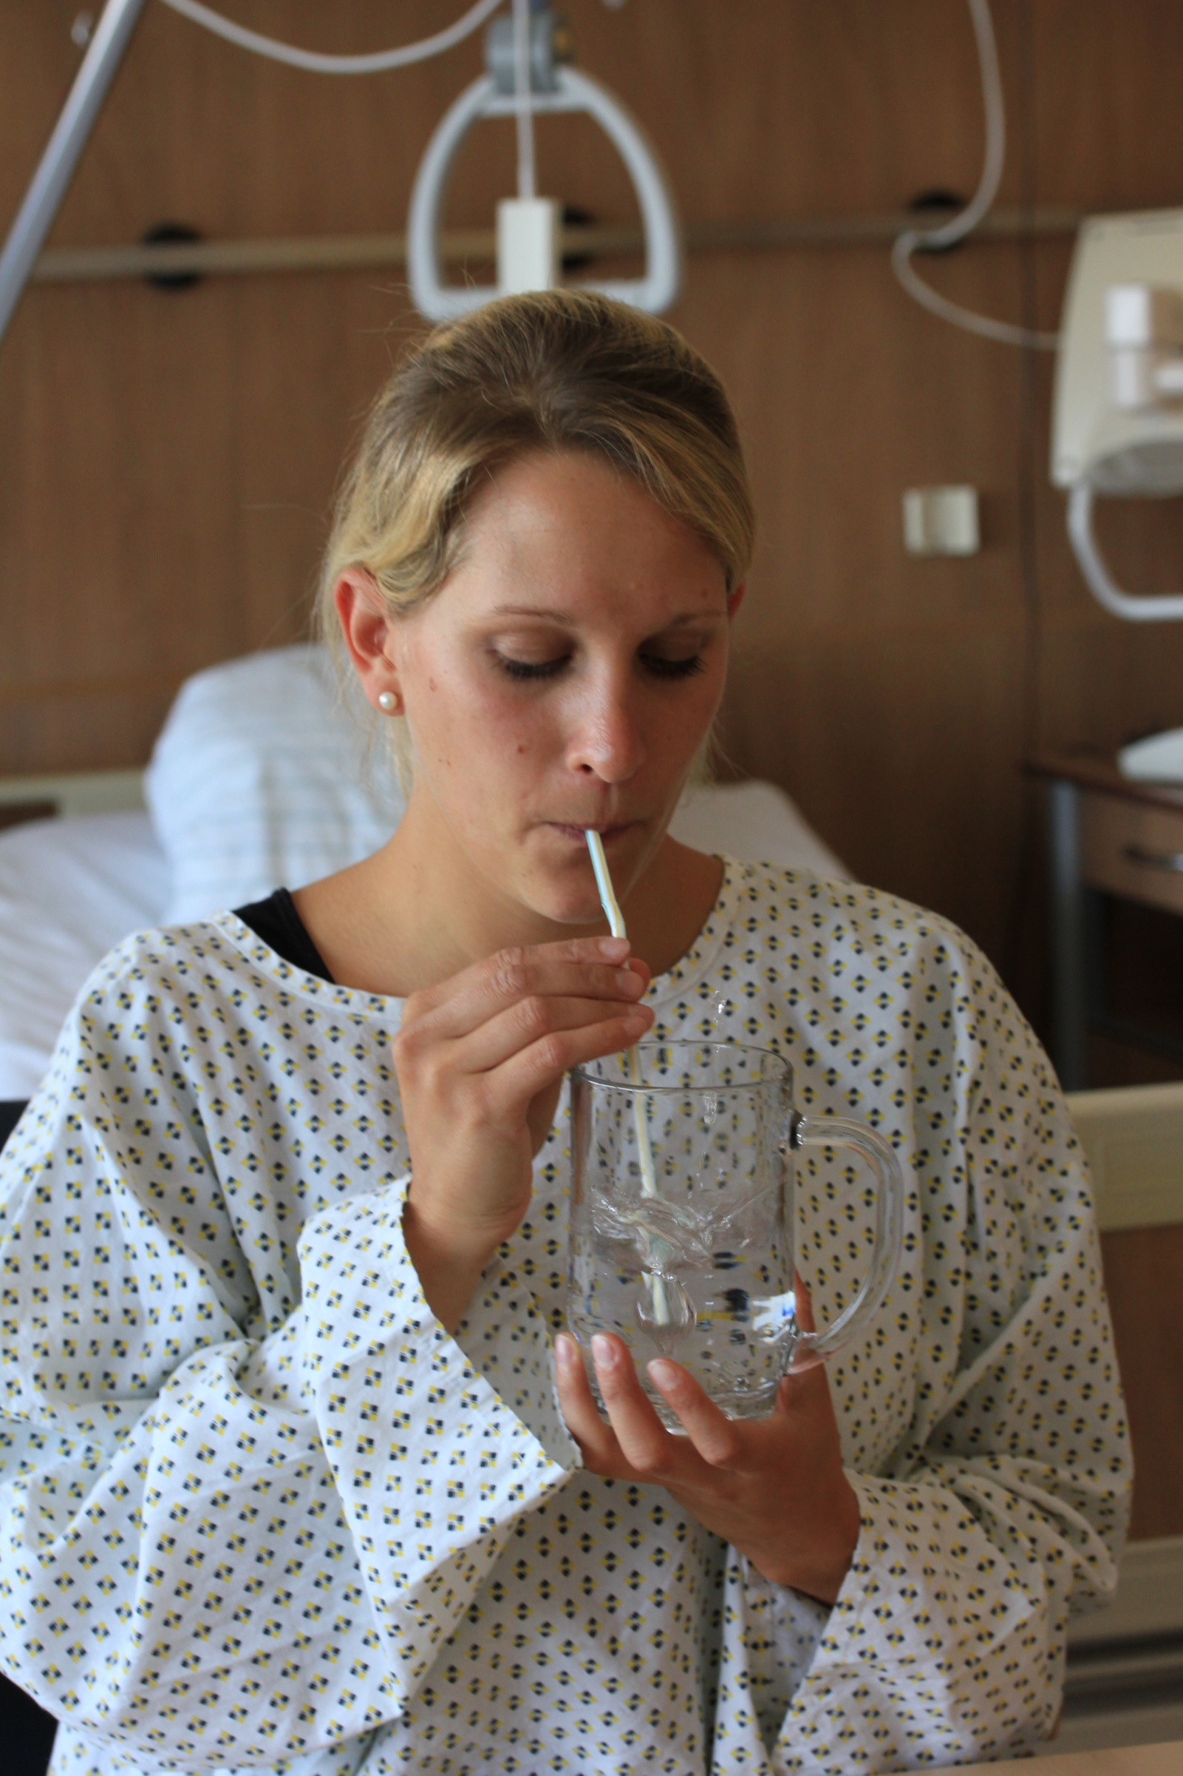
ATEMPHYSIOTHERAPIE
Atemphysiotherapie ist die therapeutische Behandlung der Vitalfunktion „Atmung“
mit zwei vorrangigen Zielen:
1. Vorsorge oder Prophylaxe, so dass es zu keinen Störungen der Atmung kommt
2. Beseitigung bzw. Verringerung von bereits bestehenden Störungen der Atmung
Vorsorge /Prophylaxe
Die Belüftung unserer Lunge ist stark lageabhängig. In liegender Position werden deutlich weniger Lungenanteile gut belüftet als in aufrechter Körperhaltung. Eine sehr gefürchtete Komplikationen im Zuge von längeren Immobilitätsphasen (besonders im Krankenhaus) ist das Auftreten einer Lungenentzündung („Pneumonie“). Auch im Rahmen von chirurgischen Eingriffen kommt es zu einer Einschränkung der Lungenfunktion. Hierbei spielen sowohl die künstliche Beatmung während des Eingriffes eine Rolle als auch die Schmerzsituation und die Immobilität nach der Operation. Eine gleichmäßige tiefe Atmung und somit eine gleichmäßige Lungenbelüftung ist oft nicht möglich.
Präoperative Atemtherapie
Belüftung aller Lungenareale
Der Patient soll schon vor der Operation lernen, langsam und tief einzuatmen und die Luft in jene Lungenareale zu lenken, die nach einer Operation oder lageabhängig besonders schlecht belüftet sind.
Abbildung 1: Das Erlernen von Bauch- und Flankenatmung durch den Kontakt mit den Therapeutenhänden („Kontaktatmung“)
Abbildung 2: Selbständige Therapie mittels „Triflo II“
Entlüftung aller Lungenareale
Sauerstoffreiche Luft kann nur dann in die Lunge gelangen, wenn vorher möglichst viel „verbrauchte“ Luft die Lungen verlassen hat.
Über gebremstes Ausatmen ist diese Entlüftung besonders wirkungsvoll zu erreichen
Hustenschulung
Husten dient zum einen als Reinigungsmechanismus der Lunge vom permanent gebildeten Lungensekret (Schleim) und zum anderen werden dabei Fremdkörper oder lungenschädigende Teilchen (Bakterien, Viren, Staub, etc. ) stoßartig aus der Lunge transportiert.
Die Patienten sollen lernen, den eingeschränkten Schleimtransport über spezielle Atemtechniken zu fördern. Der Therapeut kann dieses Manöver durch Kompressionen am Brustkorb unterstützen.
Abbildung 3: Ausatembremse mittels Strohhalm
Abbildung 4: Thoraxkompressionen
Postoperative Atemtherapie
Umsetzung und Adaptierung der präoperativen Techniken an die Situation des operierten Patienten
Die frühestmögliche Mobilisation des Patienten ist absolut vorrangig, weil in aufrechter Position wesentlich mehr Lungenanteile am Gasaustausch teilnehmen als in liegender Position und somit eine bessere Belüftung, Entlüftung und auch ein verbesserter Schleimtransport gewährleistet ist.

Slide 2
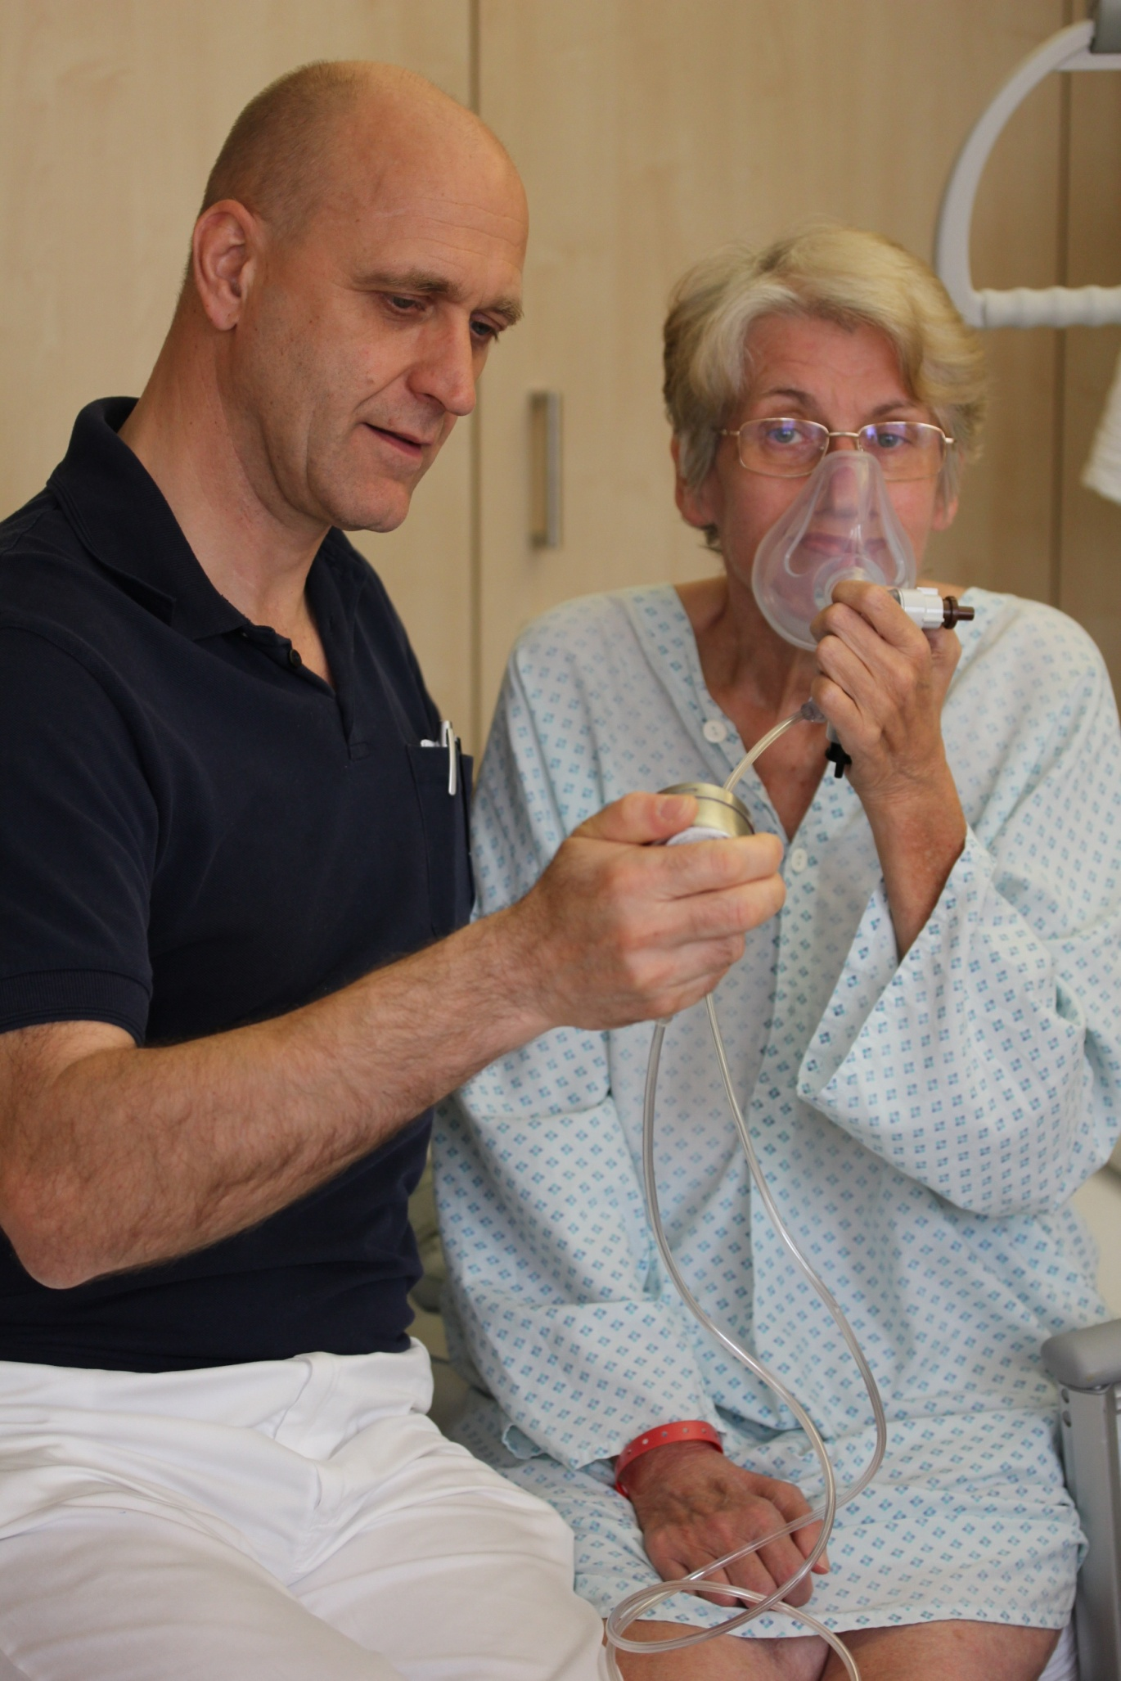
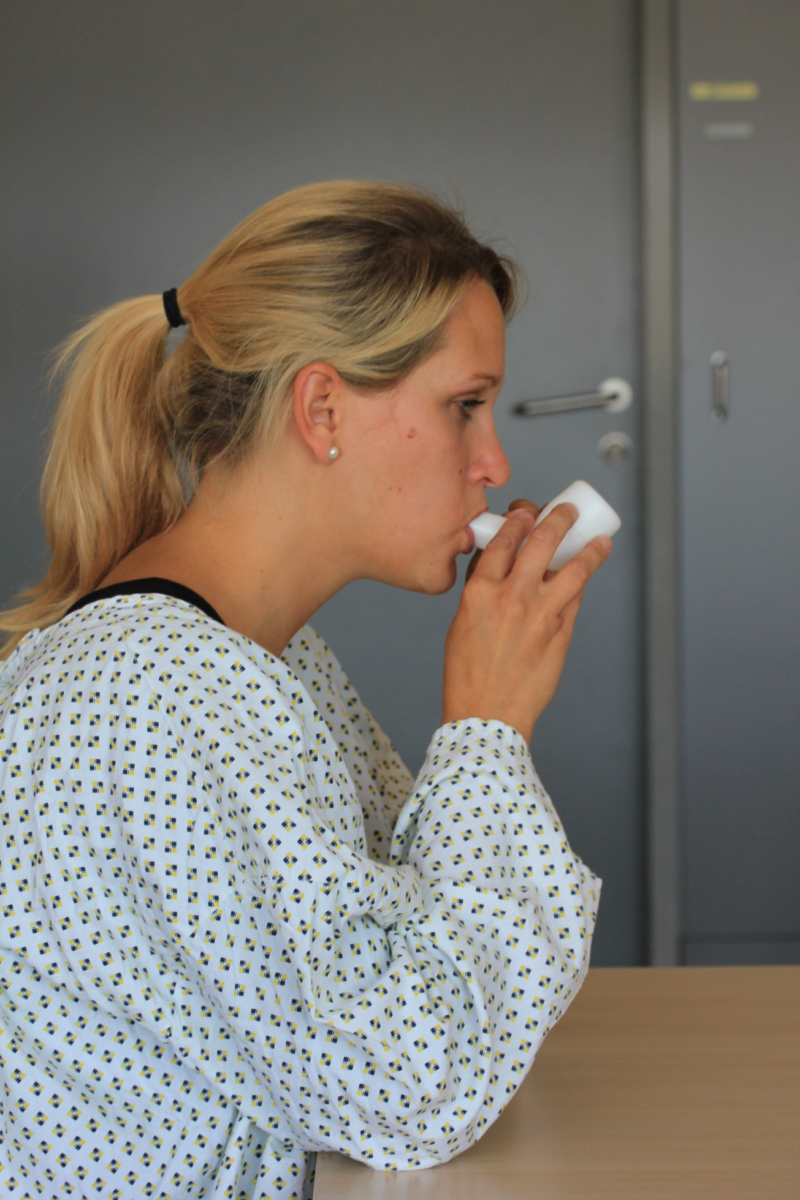
Beseitigung bzw. Verringerung von bereits bestehenden Störungen
Viele Lungenerkrankungen führen zu Veränderungen des Lungengewebes und der Atemwege, sodass es zu schwerwiegenden und häufig irreversiblen Einschränkungen der Lungenfunktion bzw. der Atmung kommt.
Verringerung der Elastizität der Lunge:
„Restriktive Lungenerkrankungen“
Die Dehnbarkeit der Lunge ist eingeschränkt, sodass weniger Luft in die Lunge gelangt und dem Gesamtorganismus somit auch weniger Sauerstoff für alle Stoffwechselvorgänge zur Verfügung steht (z.B. bei Lungenfibrose, Wirbelsäulendeformitäten, etc.).
Besonders beim Einatmen muss der Betroffene den erhöhten Widerstand des Lungengewebes mit großer Atemanstrengung überwinden.
Über Kräftigung und v.a. ein adaptiertes Ausdauertraining der Atemmuskulatur soll den Patienten das Atmen erleichtert werden.
Abbildung 1: Atemmuskeltraining mit einem Astra-PEP System
Verengung der luftleitenden Atemwege:
„Obstruktive Lungenerkrankungen“
Unterschiedliche Ursachen führen dazu, dass v.a. die Ausatmung behindert ist und es in der Folge zur Lungenüberblähung kommen kann. Diese Erkrankungen sind häufig mit einer massiven Schleimproduktion vergesellschaftet. Zusätzlich wird das Sekret zähflüssiger. Diese beiden Mechanismen steigern wiederum die Verengung der Atemwege. (z.B. bei COPD, Asthma bronchiale, Chronischer Bronchitis, etc.).
Primär muss eine Verflüssigung des Lungensekretes durch Inhalationen angestrebt werden (Abb.2 und 3).
In der Folge soll der Betroffene lernen, seine Atemwege durch das Rückstauen der Ausatemluft mittels Stenose (Abb. 4) zu schienen bzw. zu erweitern. Dadurch kann die Luft wieder ungehindert nach außen entweichen und einer Überblähung der Lunge kann entgegengewirkt werden.
Abbildung 2: Verwendung eines „Flutters“ zur mechanischen Sekretolyse
Abbildung 3: Inhalation eines sekretlösenden Medikamentes am Beginn der Atemtherapie
Vermehrte Sekretbildung bei Lungenerkrankungen
Entzündliche Prozesse unterschiedlichster Ursachen führen in der Lunge zur vermehrten Produktion des Lungensekretes. Die Ablagerung des Lungensekretes muss verhindert werden, da es einen optimalen Nährboden für Keime und somit für die Entwicklung einer Lungenentzündung darstellt.
Die „autogene Drainage“ ist eine dieser speziellen Atemtechniken, mit deren Hilfe das Sekret aus den peripheren Lungenabschnitten in die großen Atemwege transportiert werden kann. Von dort aus kann der Betroffene es dann durch Abhusten leichter entfernen.
Abbildung 4: Verwendung einer Ausatemstenose

